Slide 1
TRANG THƯƠNG MẠI ĐIỆN TỬ QUẦN ÁO A-HA SHOP
Giảng viên: Bùi Thị Phương Thảo
Nhóm 4:
Nguyễn Hữu Quyền
Đoàn Minh Trí
Nguyễn Đăng Vinh
Đoàn Ngọc Huy
Văn Công Nam

Slide 2
Giới thiệu Website A-HA Shop
I. Giới thiệu:
Trang thương mại điện tử A-HA SHOP là một trang web nhằm mục đích giới thiệu rộng rãi các sản phẩm thời trang đến người sử dụng với các thông tin chi tiết về mặt hàng cũng như giá cả một cách chính xác, nhanh nhất. Nó là một cầu nối giữa nhà sản xuất với người tiêu dùng.

Slide 3
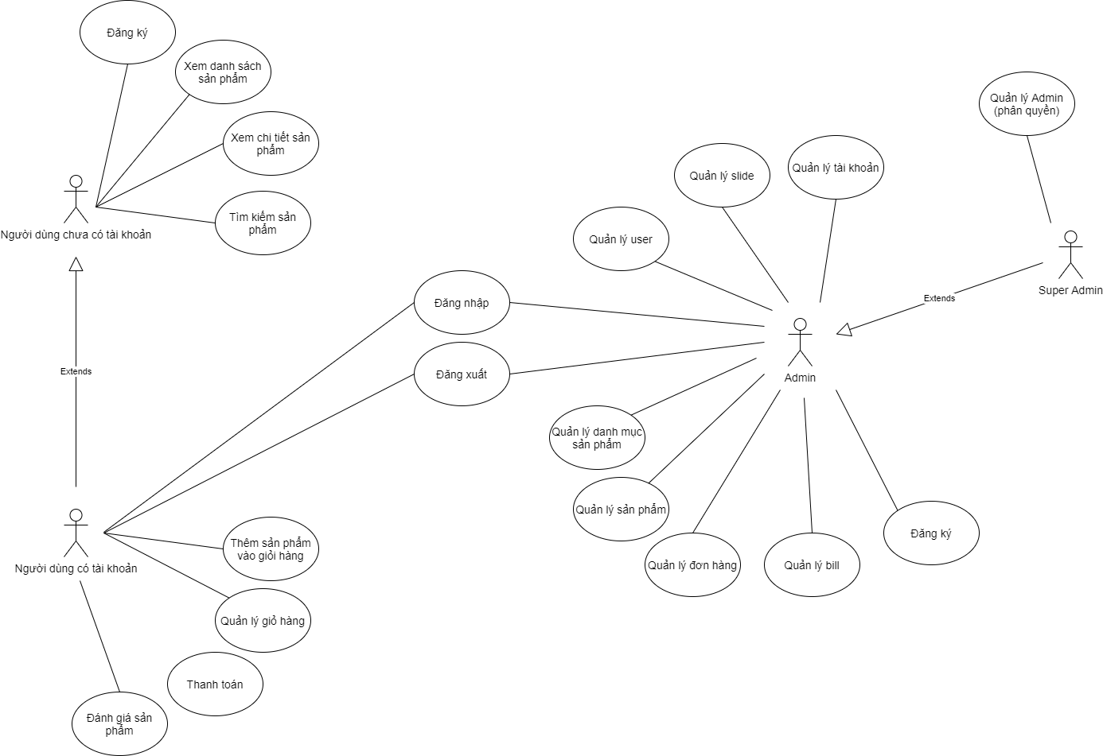
Giới thiệu Website A-HA Shop
I. Sơ đồ UseCase:

Slide 4
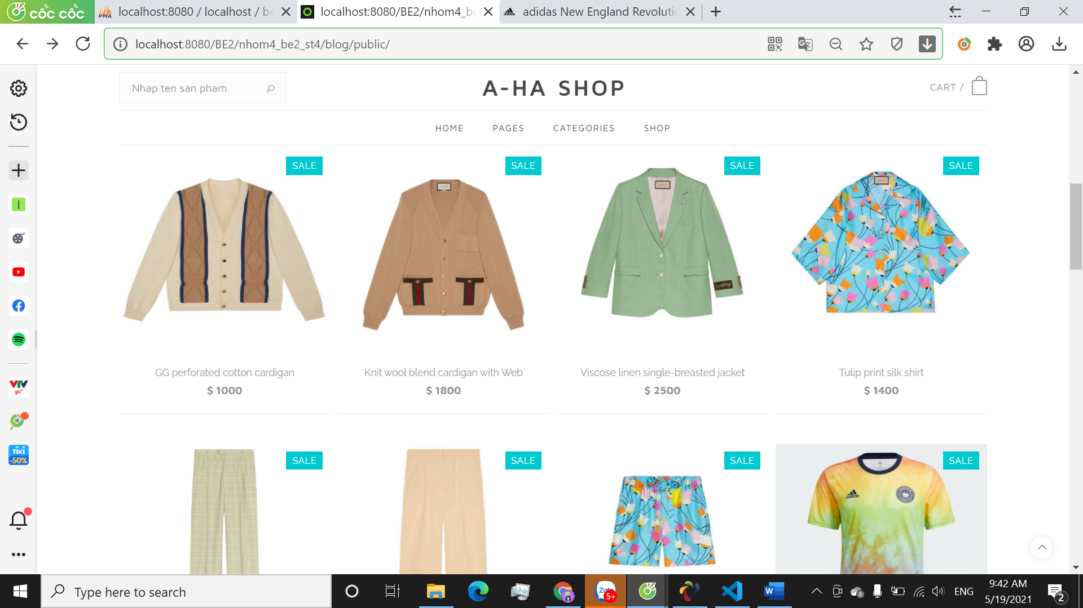
Chức năng người dùng chưa đăng ký:
1. Xem danh sách sản phẩm:
Người dùng được xem cùng lúc 12 sản phẩm trên cùng một trang.

Slide 5
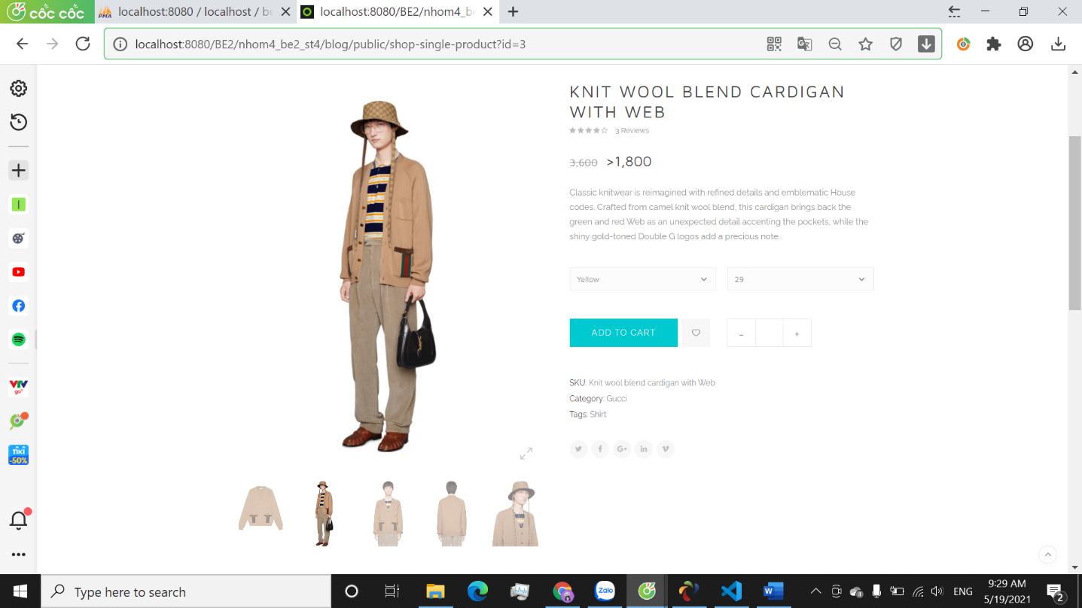
Chức năng người dùng chưa đăng ký:
2. Xem chi tiết sản phẩm:
Người dùng chọn sản phẩm muốn xem và click vào “QUICK VIEW” để chuyển sang trang xem chi tiết sản phẩm đã chọn.

Slide 6
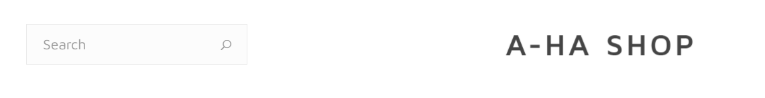
Chức năng người dùng chưa đăng ký:
3. Tìm kiếm sản phẩm:
Người dùng nhập sản phẩm cần tìm kiếm và click “search” để tìm sản phẩm

Slide 7
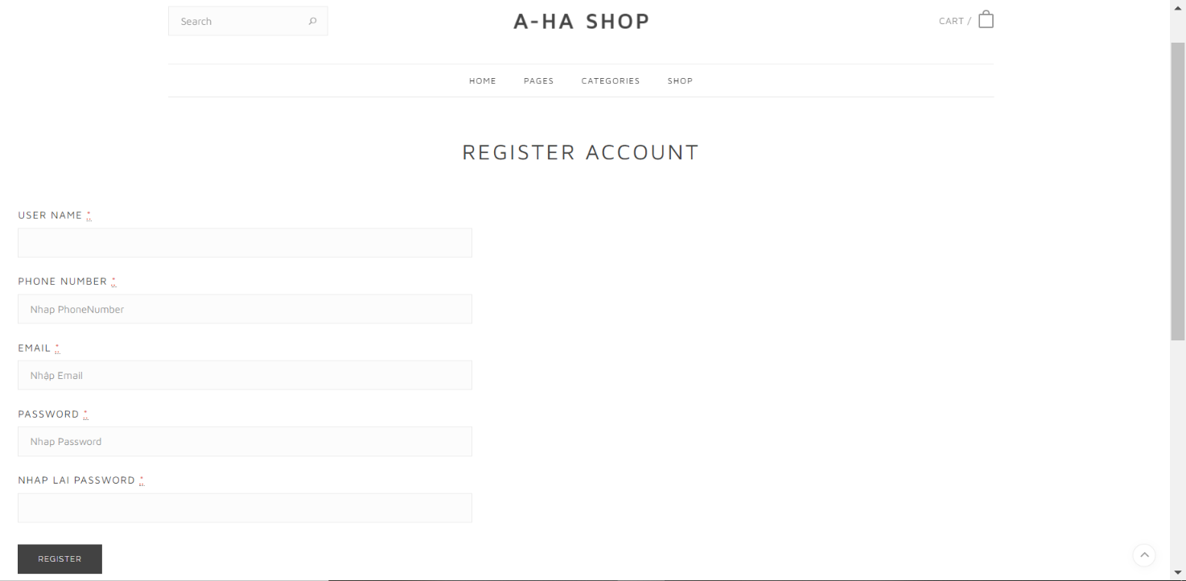
Chức năng người dùng chưa đăng ký:
4. Đăng ký người dùng:
Người dùng chưa đăng ký tài khoản nhấn vào “No Account ? Create One” tại trang đăng nhập để chuyển sang trang đăng ký tài khoản người dùng.
Người dùng điền đầy đủ thông tin vào các trường tại trang đăng ký và nhấp “Register” để hoàn tất đăng ký tài khoản.

Slide 8
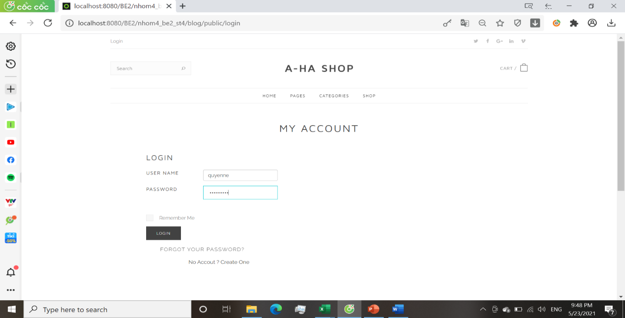
Chức năng người dùng có đăng ký:
1. Đăng nhập:
Tại trang chủ, người dùng nhấp vào Login để chuyển sang trang đăng nhập. Nhập username và password và nhấn “Login” để đang nhập tài khoản vào trang.

Slide 9
Chức năng người dùng có đăng ký:
Các chức năng: Xem danh sách sản phẩm, Xem chi tiết sản phẩm, Tìm kiểm sản phẩm tương tự như người dùng chưa đăng ký.

Slide 10
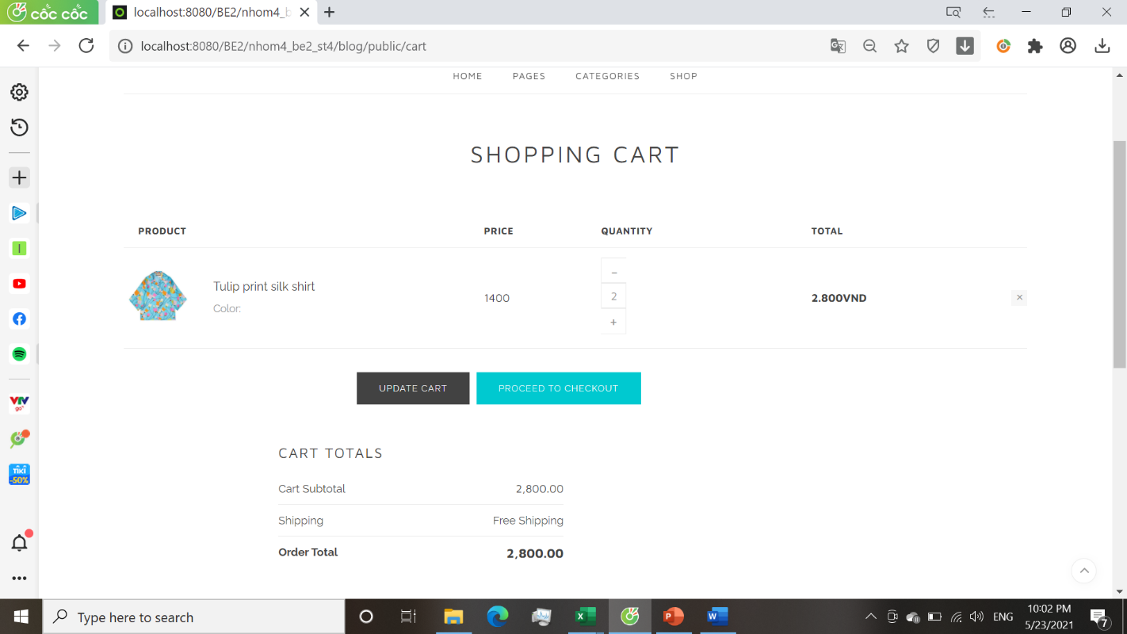
Chức năng người dùng có đăng ký:
5. Thêm sản phẩm giào giỏ hàng:
Tại trang chi tiết sản phẩm, người dùng nhấp vào “ADD TO CART” để thêm sản phẩm vào giỏ hàng và chuyển sang trang Giỏ Hàng

Slide 11
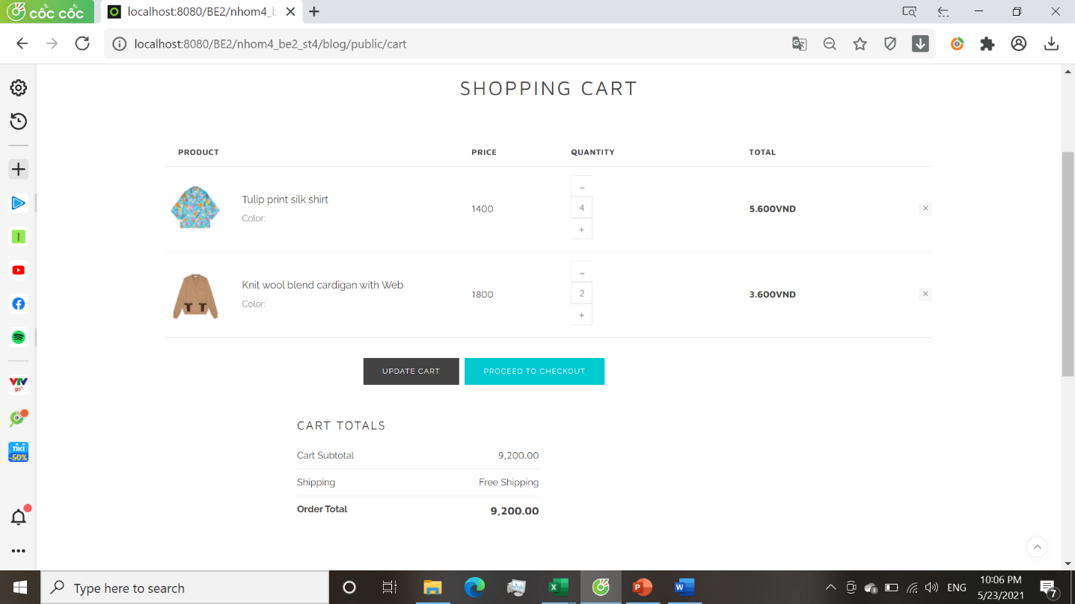
Chức năng người dùng có đăng ký:
6. Quản lý giỏ hàng:
Tại trang giỏ hàng, người dùng có thể tùy chọn số lượng sản phẩm muốn mua, xóa sản phẩm khỏi giỏ hàng trước khi thanh toán

Slide 12
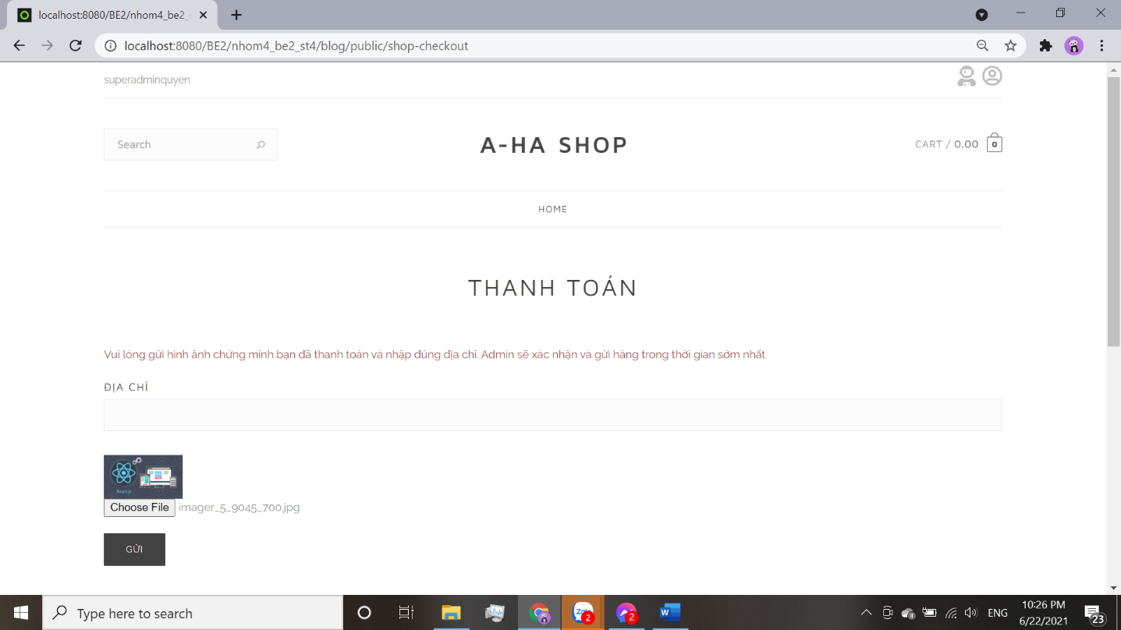
Chức năng người dùng có đăng ký:
7. Thanh toán:
Người dùng nhấn vào “Thanh toán”, nhập địa chỉ, chọn ảnh chứng minh mình đã thanh toán và nhấn “Gửi”. Đơn hàng gửi về để Admin xác nhận thanh toán

Slide 13
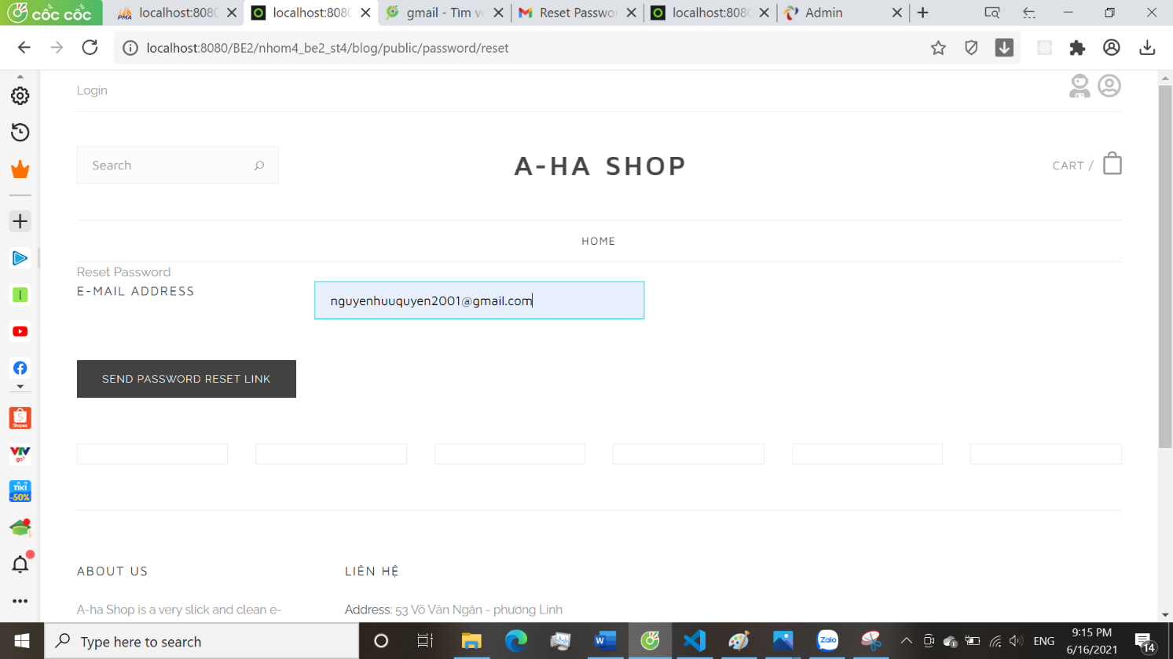
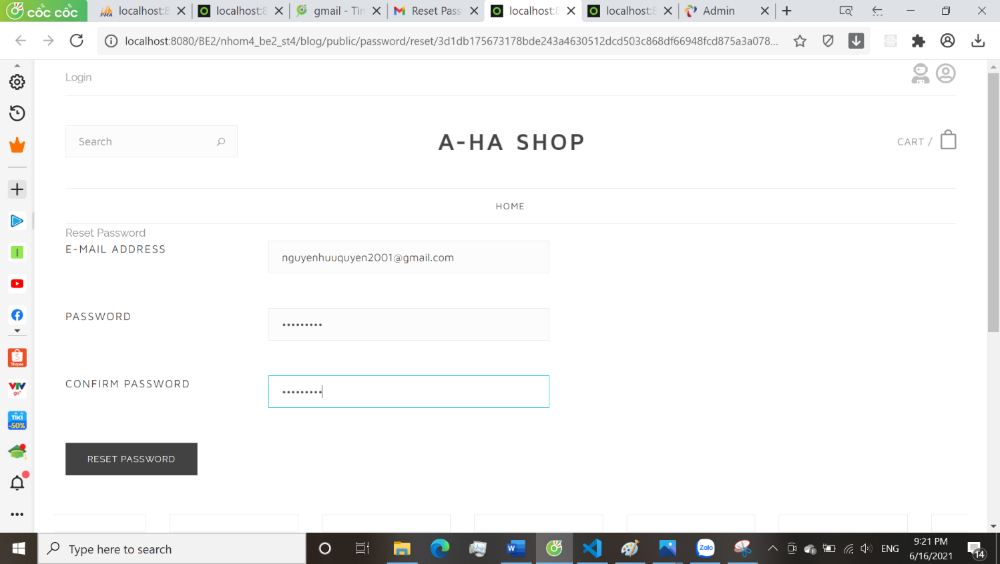
Chức năng người dùng có đăng ký:
8. Lấy lại mật khẩu:
Khi quên mật khẩu, người dùng click “Forgot Your Password”.
Người dùng nhập Email đã đăng ký tài khoản và click “Send password reset link”
Trang web gửi xác nhận đến địa chỉ Email, người dùng đăng nhập Email click “Reset Password”, nhập mật khẩu mới và xác nhận mật khẩu. Click “Reset password” để hoàn tất lấy lại mật khẩu

Slide 14
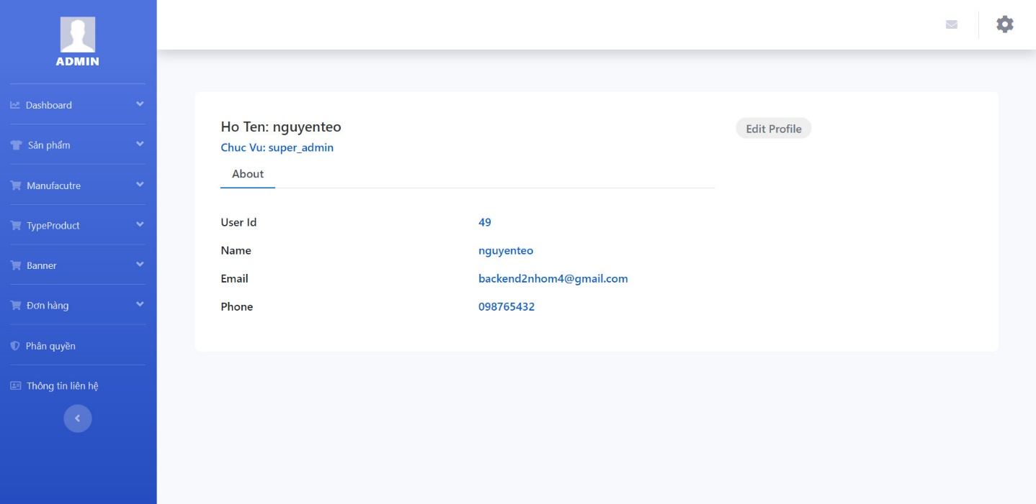
Chức năng quản trị Super Admin:
1. Đăng nhập:
Admin click “Login”, nhập tài khoản và mật khẩu. Khi đăng nhập sẽ vào thằng giao diện Super Admin đã được cấp quyền sẵn.
Tương tự như người dùng, khi đăng nhập sẽ gửi xác nhận đăng nhập về Email, Admin vào Email xác nhận để hoàn tất đăng nhập.

Slide 15
Chức năng quản trị Super Admin:
2. Đăng ký:
Admin click vào “Thêm mới user” nhập Username, Password, Comfirm Password, Số điện thoại và tích vào Role để phân quyền tài khoản.
Role:
User (Tài khoản người dùng)
Admin (Tài khoản Admin quản lý)
Super Admin (Tài khoản Admin toàn quyền)

Slide 16
Chức năng quản trị Super Admin:
3. Đăng ký:
Super Admin sẽ phụ trách đăng ký tài khoản cho admin quản lý trang.
Super admin click vào “Thêm mới user” nhập Username, Password, Comfirm Password, Số điện thoại và tích vào Role để phân quyền tài khoản.
Role:
Super Admin (Tài khoản Admin toàn quyền)

Slide 17
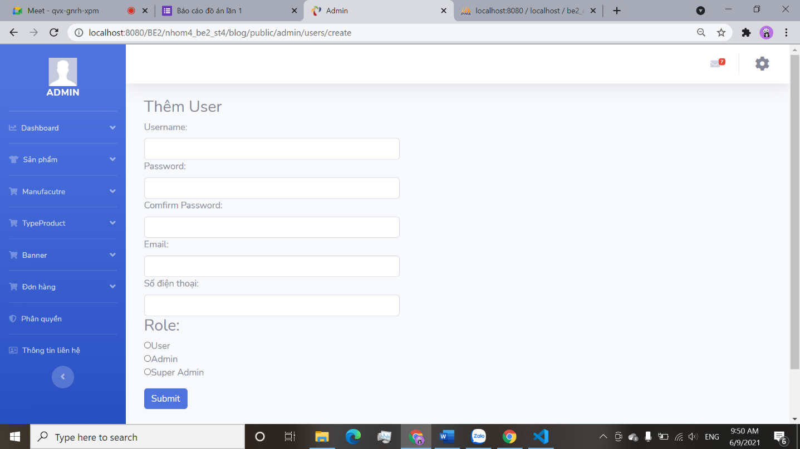
Chức năng quản trị Super Admin:
4. Quản lý tài khoản:
Thêm mới User:
Admin click vào “Thêm mới user” nhập Username, Password, Comfirm Password, Số điện thoại và tích vào Role để phân quyền tài khoản.
Role:
User (Tài khoản người dùng)
Admin (Tài khoản Admin quản lý)
Super Admin (Tài khoản Admin toàn quyền)

Slide 18
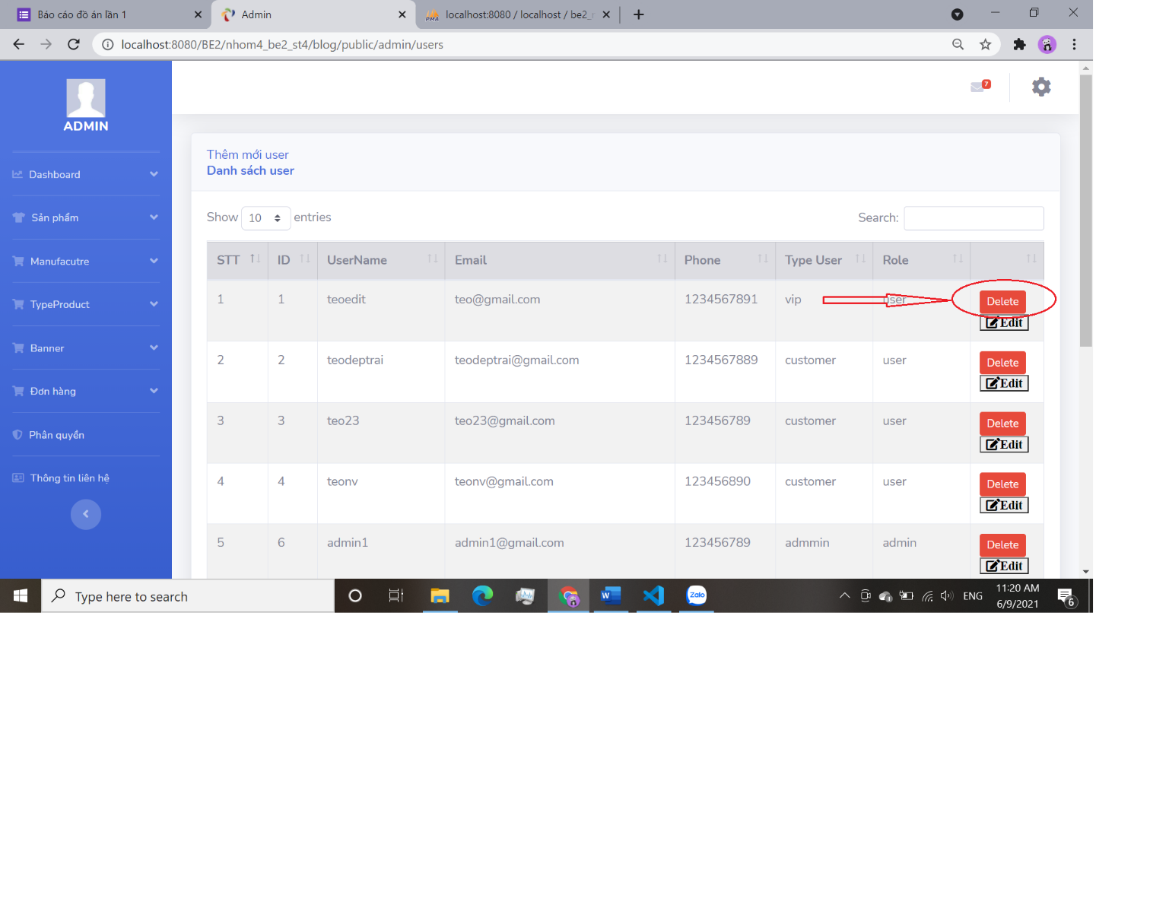
Chức năng quản trị Super Admin:
4. Quản lý tài khoản:
Xóa User:
Tại màn hình danh sách User, Admin nhấn “Delete” để xóa User mà mình muốn

Slide 19
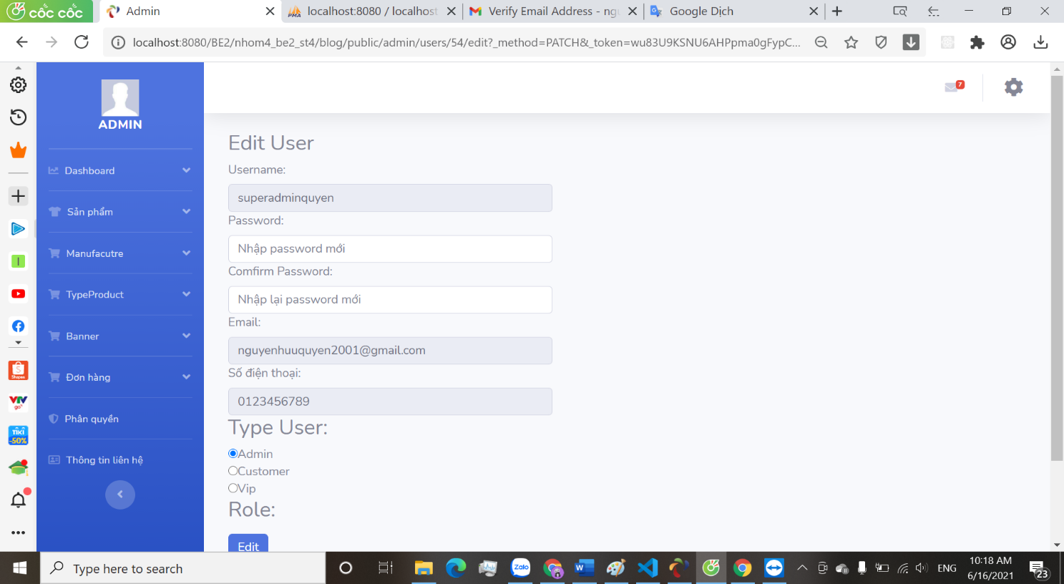
Chức năng quản trị Super Admin:
4. Quản lý tài khoản:
Sửa User:
Tại màn hình danh sách User, Admin nhấn “Edit”, nhập các thông tin muốn sửa User và nhấn “Edit” để hoản tất sửa loại sản phẩm.

Slide 20
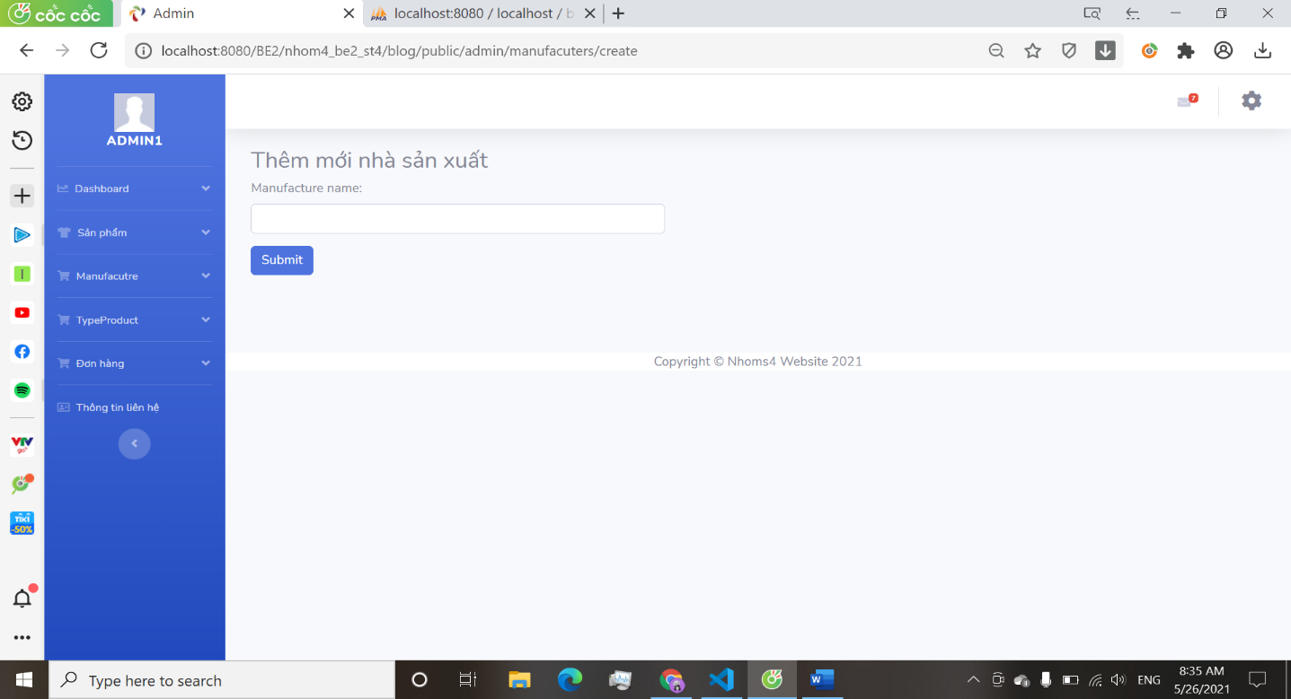
Chức năng quản trị Super Admin:
5. Quản lý nhà sản xuất:
Thêm nhà sản xuất:
Admin chọn “thêm mới”, nhập tên nhà sản xuất và nhấn “Submit” để hoàn tất thêm nhà sản xuất

Slide 21
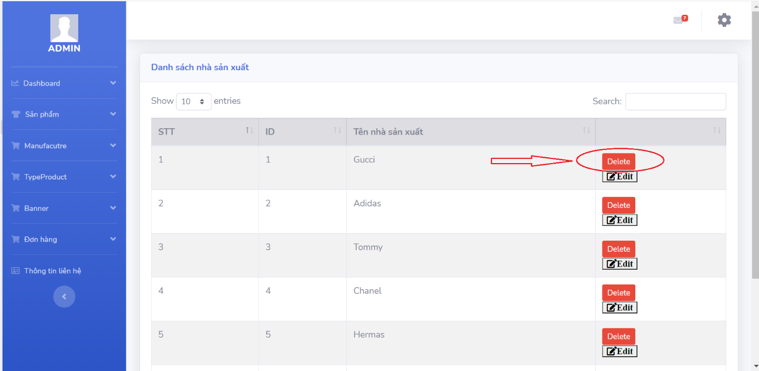
Chức năng quản trị Super Admin:
5. Quản lý nhà sản xuất:
Xóa sản xuất:
Tại màn hình danh sách nhà sản xuất, Admin nhấn “Delete” để xóa nhà sản xuất mình muốn

Slide 22
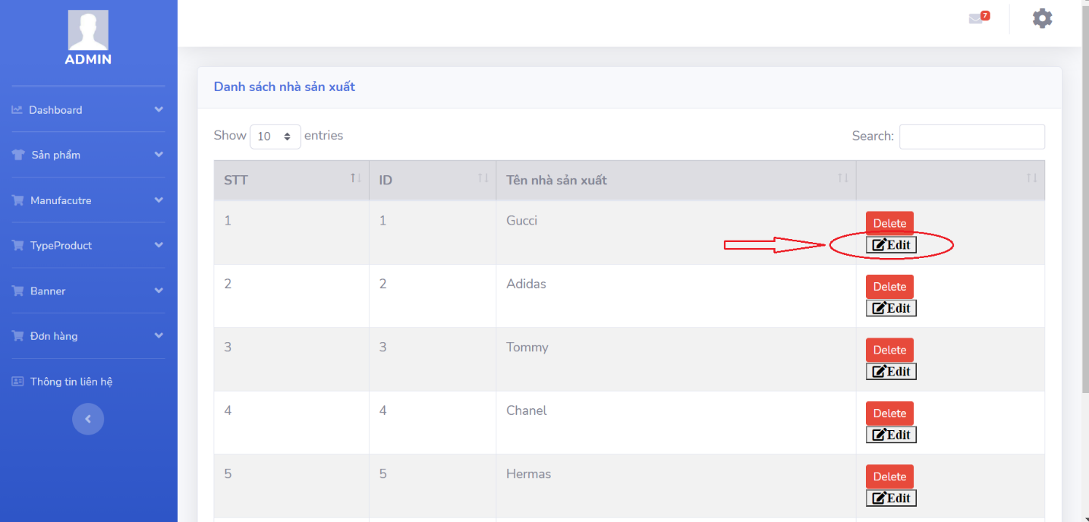
Chức năng quản trị Super Admin:
5. Quản lý nhà sản xuất:
Sửa sản xuất:
Tại màn hình danh sách nhà sản xuất, Admin nhấn “Edit”, nhập tên mới nhà sản xuất và nhấn “Submit” để hoản tất sửa nhà sản xuất

Slide 23

Chức năng quản trị Super Admin:
6. Quản lý nhà loại sản phẩm:
Thêm loại sản phẩm:
Admin chọn “thêm mới” trên màn hình giao diện loại sản phẩm, nhập tên loại sản phẩm và nhấn “Submit” để hoàn tất thêm loại sản phẩm

Slide 24
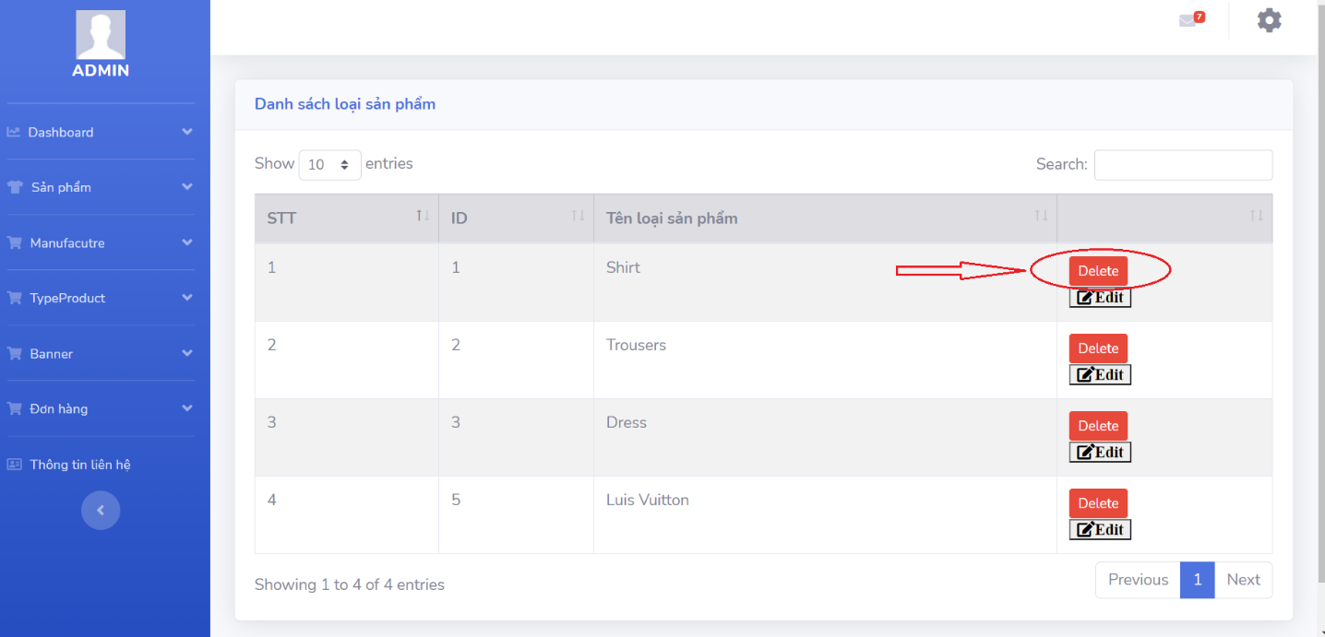
Chức năng quản trị Super Admin:
6. Quản lý nhà loại sản phẩm:
Xóa loại sản phẩm:
Tại màn hình danh sách loại sản phẩm, Admin nhấn “Delete” để xóa loại sản phẩm mình muốn

Slide 25
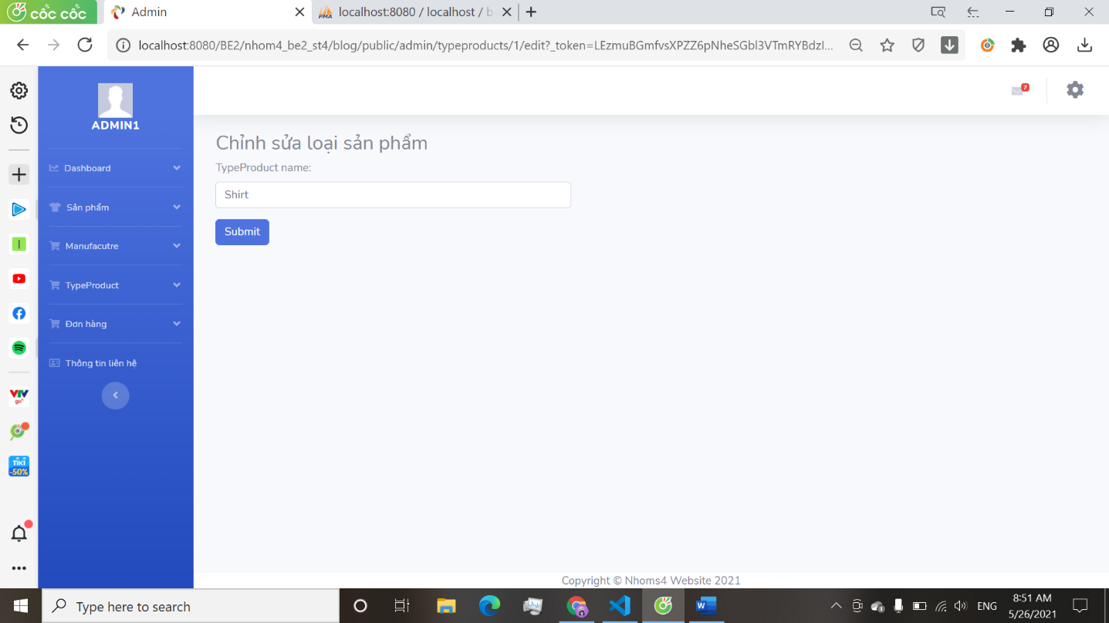
Chức năng quản trị Super Admin:
6. Quản lý nhà loại sản phẩm:
Sửa loại sản phẩm:
Tại màn hình danh sách loại sản phẩm, admin nhấn “Edit”, nhập tên mới loại sản phẩm và nhấn “Submit” để hoản tất sửa loại sản phẩm

Slide 26
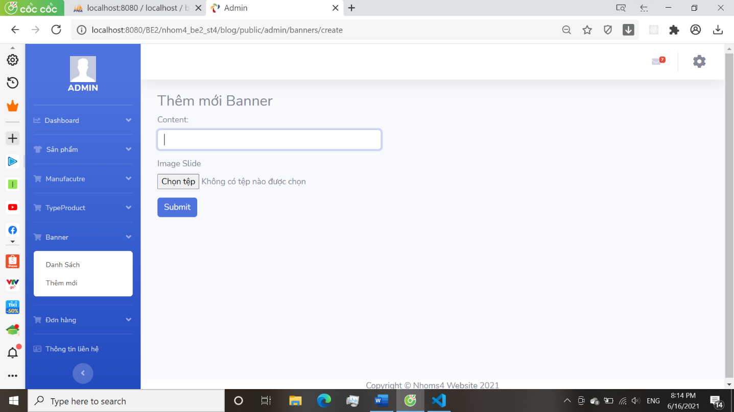
Chức năng quản trị Super Admin:
7. Quản lý Banners (quảng cáo, giới thiệu):
Thêm Banners:
Admin chọn “thêm mới” trên màn hình giao diện Banners, nhập tên Banner, chọn ảnh và nhấn “Submit” để hoàn tất thêm Banners vào trang chủ.

Slide 27
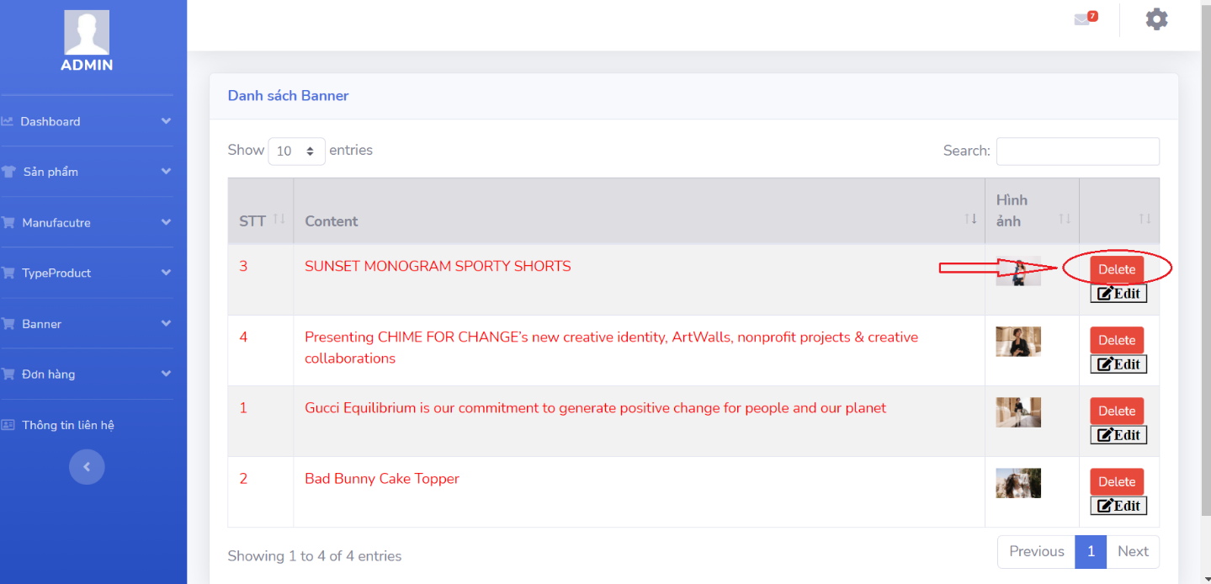
Chức năng quản trị Super Admin:
7. Quản lý Banners (quảng cáo, giới thiệu):
Xóa Banners:
Tại màn hình danh sách các Banner, Admin nhấn “Delete” để xóa Banner mình muốn

Slide 28
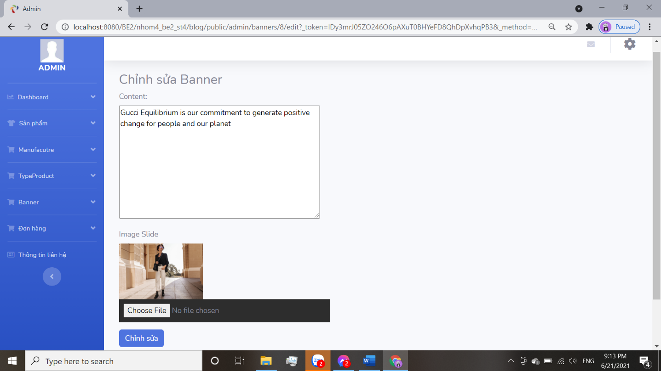
Chức năng quản trị Super Admin:
7. Quản lý Banners (quảng cáo, giới thiệu):
Sửa Banners:
Tại màn hình danh sách Banners, admin nhấn “Edit”, nhập nội dung, chọn ảnh Banner và nhấn “Submit” để hoản tất sửa Banner

Slide 29
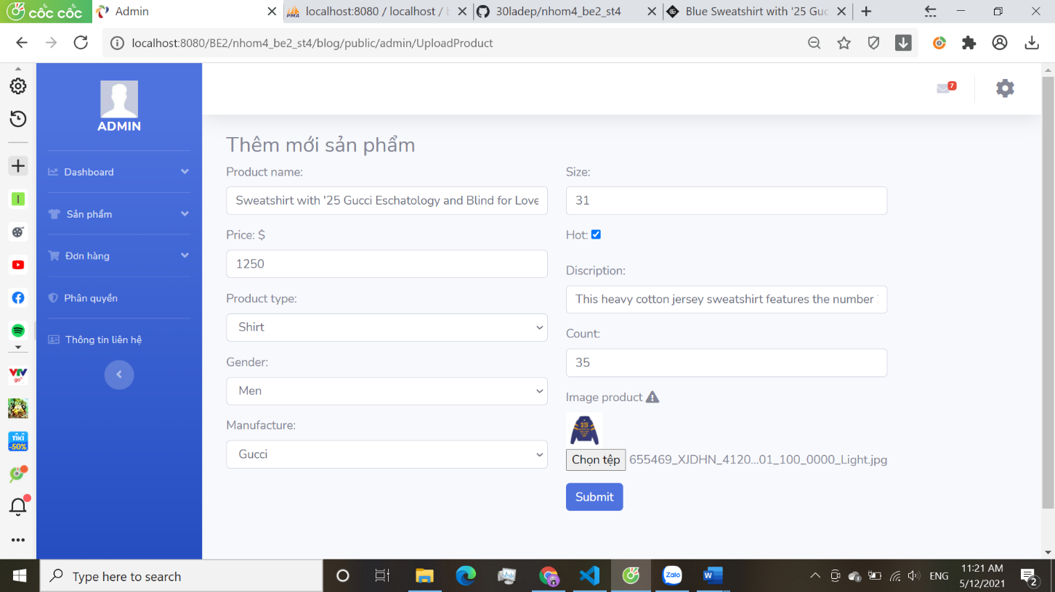
Chức năng quản trị Super Admin:
8. Quản lý sản phẩm:
Thêm sản phẩm:
Super Admin nhập dữ liệu vào các trường dữ liệu và chọn ảnh sản phẩm, nhấn nút “Submit” để hoàn thành thêm sản phẩm.

Slide 30
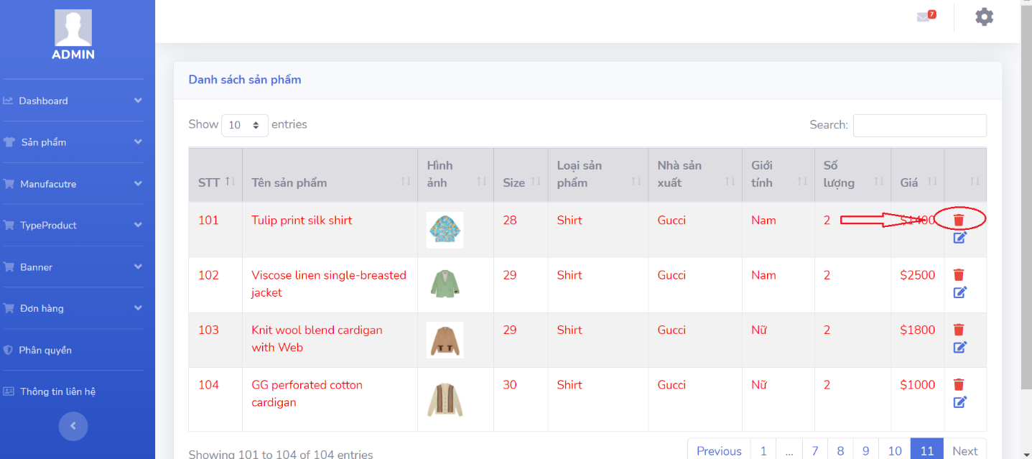
Chức năng quản trị Super Admin:
8. Quản lý sản phẩm:
Xóa sản phẩm:
Tại trang danh sách sản phẩm, Admin chọn sản phẩm cần xóa và nhấn vào biểu tượng “Delete” để xóa sản phẩm khỏi danh sách.

Slide 31
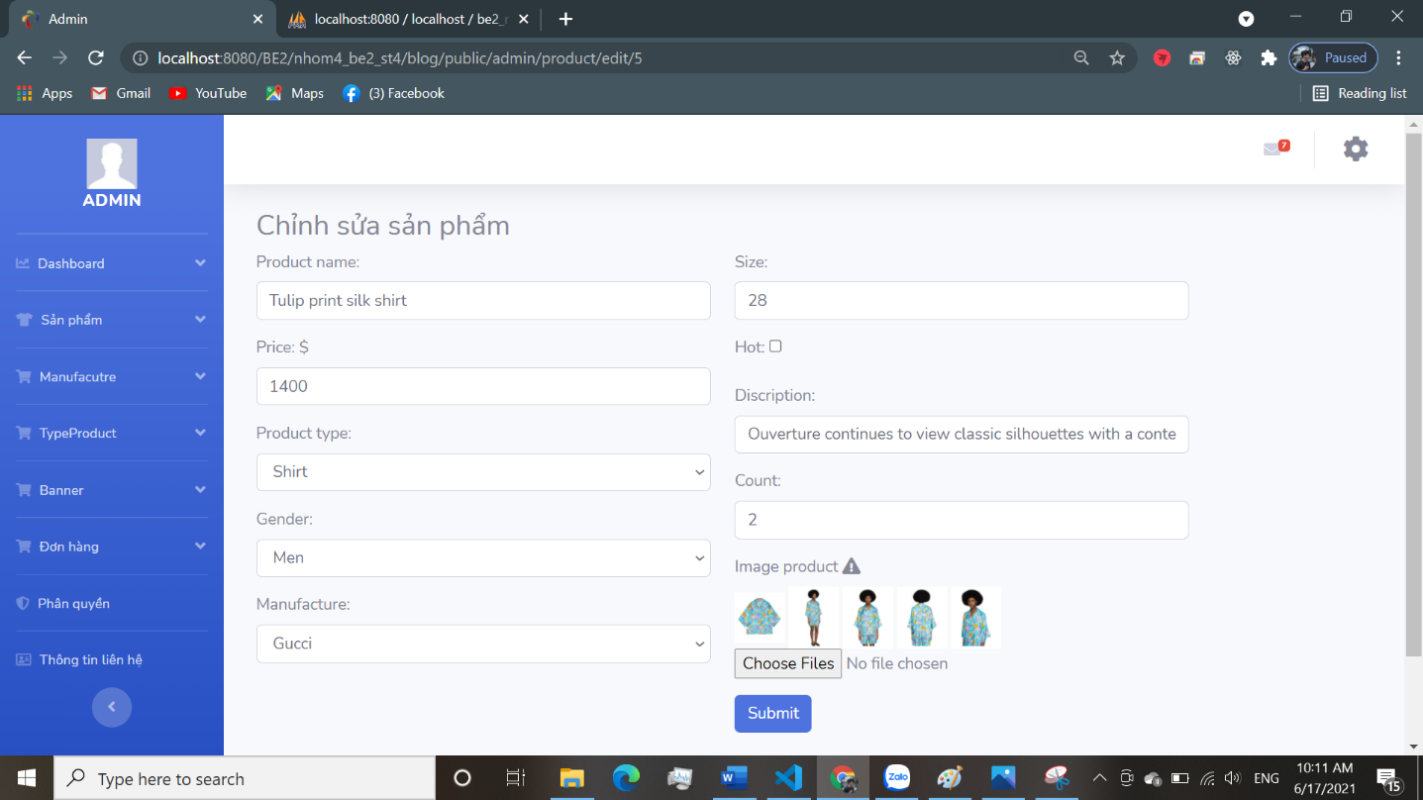
Chức năng quản trị Super Admin:
8. Quản lý sản phẩm:
Sửa sản phẩm:
Tại màn hình danh sách sản phẩm, admin click vào biểu tượng “Edit”, nhập tên, giá, loại sản phẩm,….và chọn ảnh sản phẩm. Click “Submit” để hoản tất sửa sản phẩm

Slide 32
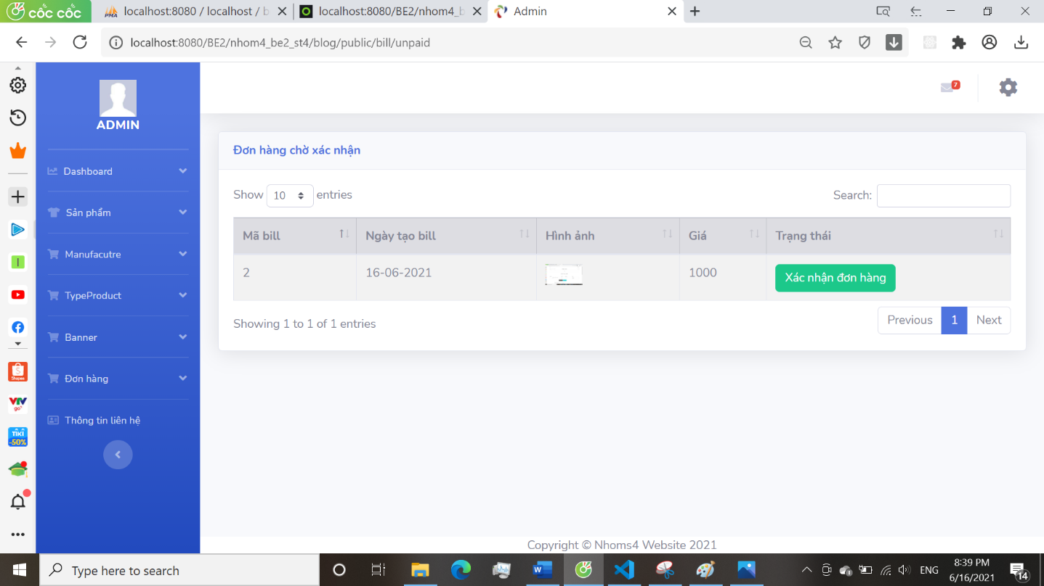
Chức năng quản trị Super Admin:
9. Quản lý đơn hàng:
Xác nhận đơn hàng:
Admin vào mục “Đơn hàng” chọn “Chưa xác nhận” sẽ hiển thị danh sách các đơn hàng chưa xác nhận. Admin kiểm tra đơn hàng, click vào “Xác nhận đơn hàng” để xác nhận và tiến hành bước giao hàng

Slide 33
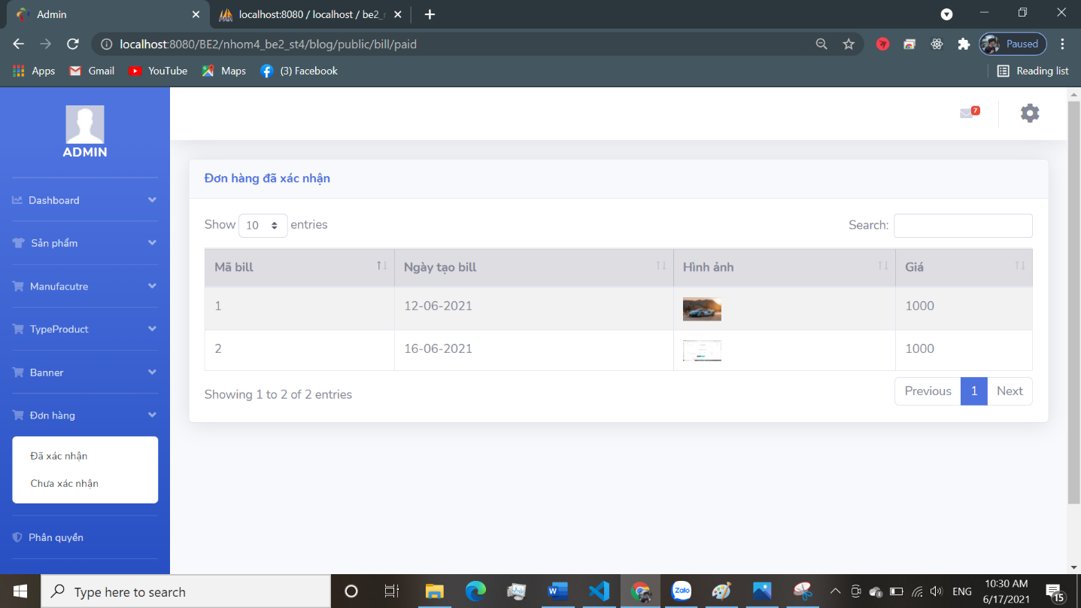
Chức năng quản trị Super Admin:
9. Quản lý đơn hàng:
Kiểm tra đơn hàng đã xác nhận:
Để kiểm tra các đơn hàng đã xác nhận, Admin vào mục “Đơn hàng” chọn “Đã xác nhận” để hiển thị danh sách các đơn hàng đã xác nhận

Slide 34
Chức năng quản trị Super Admin:
10. Lấy lại mật khẩu:
Tương tự như tài khoản người dùng đã đăng ký. Khi quên mật khẩu, Admin click “Forgot Your Password”.
Nhập Email đã đăng ký tài khoản và click “Send password reset link”.
Trang web gửi xác nhận đến địa chỉ Email, người dùng đăng nhập Email click “Reset Password”, nhập mật khẩu mới và xác nhận mật khẩu. Click “Reset password” để hoàn tất lấy lại mật khẩu.

Slide 35
Chức năng quản trị Admin:
Admin sẽ kế thừa các chức năng của Super Admin nhưng hạn chế một số chức năng của Admin toàn quyền.
Các chức năng của Admin sẽ tương tự như Super Admin
*Admin không có quyền quản lý tài khoản*

Slide 36
TỔNG KẾT:
Thuận lợi: Có nhiều tài liệu tham khảo
Khó khăn: Sự ăn ý khi teamwork giữa các thành viên chưa cao. Hay bị conflic git.
Hướng phát triển: Phát triển thêm các phần quản lý khác. Nhầm tự động hóa công việc cho khách hàng.

Slide 37
TỔNG KẾT:
Bảng phân công:
- Viết báo cáo
- Chức năng người dùng chưa đăng ký
STT | CHỨC NĂNG | NGƯỜI THỰC HIỆN | TIẾN ĐỘ (%)
1 | Viết báo cáo | Nguyễn Hữu Quyền | 100%
STT | CHỨC NĂNG | NGƯỜI THỰC HIỆN | TIẾN ĐỘ (%)
1 | Xem danh sách sản phẩm | Nguyễn Đăng Vinh | 100%
2 | Xem chi tiết sản phẩm | Nguyễn Đăng Vinh | 100%
3 | Tìm kiếm sản phẩm | Nguyễn Đăng Vinh | 100%
4 | Đăng ký người dùng | Nguyễn Đăng Vinh | 100%

Slide 38
TỔNG KẾT:
Bảng phân công:
- Chức năng người dùng có đăng ký:
STT | CHỨC NĂNG | NGƯỜI THỰC HIỆN | TIẾN ĐỘ (%)
1 | Đăng nhập | Nguyễn Đăng Vinh | 100%
2 | Xem danh sách sản phẩm | Nguyễn Hữu Quyền | 100%
3 | Xem chi tiết sản phẩm | Nguyễn Đăng Vinh | 100%
4 | Tìm kiếm sản phẩm | Nguyễn Đăng Vinh | 100%
5 | Thêm sản phẩm vào giỏ hàng | Nguyễn Đăng Vinh | 100%
6 | Quản lý giỏ hàng | Nguyễn Đăng Vinh | 100%
7 | Thanh toán | Đoàn Minh Trí | 100%
8 | Đánh giá, bình luận sản phẩm | Đoàn Minh Trí | 100%
9 | Lấy lại mật khẩu | Nguyễn Đăng Vinh | 100%

Slide 39
TỔNG KẾT:
Bảng phân công:
- Chức năng quản trị Super Admin:
STT | CHỨC NĂNG | NGƯỜI THỰC HIỆN | TIẾN ĐỘ (%)
1 | Đăng nhập | Nguyễn Đăng Vinh | 100%
2 | Đăng ký | Nguyễn Đăng Vinh | 100%
3 | Quản lý tài khoản | Đoàn Ngọc Huy | 100%
4 | Quản lý nhà sản xuất | Nguyễn Hữu Quyền | 100%
5 | Quản lý loại sản phẩm | Đoàn Ngọc Huy | 100%
6 | Quản lý Banners | Nguyễn Đăng Vinh | 100%
7 | Quản lý sản phẩm | Đoàn Minh Trí | 100%
8 | Quản lý đơn hàng | Nguyễn Đăng Vinh | 100%
9 | Quản lý doanh thu | Đoàn Minh Trí | 100%
10 | Lấy lại mật khẩu | Nguyễn Đăng Vinh | 100%

Slide 40
TỔNG KẾT:
Bảng phân công:
- Chức năng quản trị Admin:
STT | CHỨC NĂNG | NGƯỜI THỰC HIỆN | TIẾN ĐỘ (%)
1 | Đăng nhập | Nguyễn Đăng Vinh | 100%
2 | Đăng ký | Nguyễn Đăng Vinh | 100%
3 | Quản lý nhà sản xuất | Văn Công Năm | 100%
4 | Quản lý loại sản phẩm | Nguyễn Hữu Quyền | 100%
5 | Quản lý Banners | Đoàn Ngọc Huy | 100%
6 | Quản lý sản phẩm | Đoàn Minh Trí | 100%
7 | Quản lý đơn hàng | Đoàn Minh Trí | 100%
8 | Quản lý doanh thu | Đoàn Minh Trí | 100%
9 | Lấy lại mật khẩu | Nguyễn Đăng Vinh | 100%

Slide 41
TỔNG KẾT:
Tài liệu tham khảo:
1. Tài liệu tham khảo Laravel:
https://laravel.com/docs/7.x
https://github.com/Crinsane/LaravelShoppingcart
https://laravel.com/docs/7.x/authentication
2. Link down template:
https://themeforest.net
3. Link website thương mại điện tử:
http://faa8b6821247.ngrok.io/web2/nhom4_be2_st4/blog/public/
4. Link dữ liệu website:
https://www.gucci.com/us/en/
https://www.adidas.com/us
3. Link tham khảo làm báo cáo:
Tài liệu của giảng viên

